Slide 1
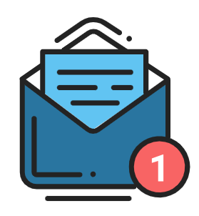
Основные разделы
date
Обращения граждан. АИС ЦУ КГХ
Всего
Закрыто
В работе
*all*
*allper*
*clos*
*work*
*theme1*
*top1*
*ao1*
*theme2*
*top2*
*ao2*
*theme3*
*top3*
*ao3*
Стр. 4-5

Slide 2

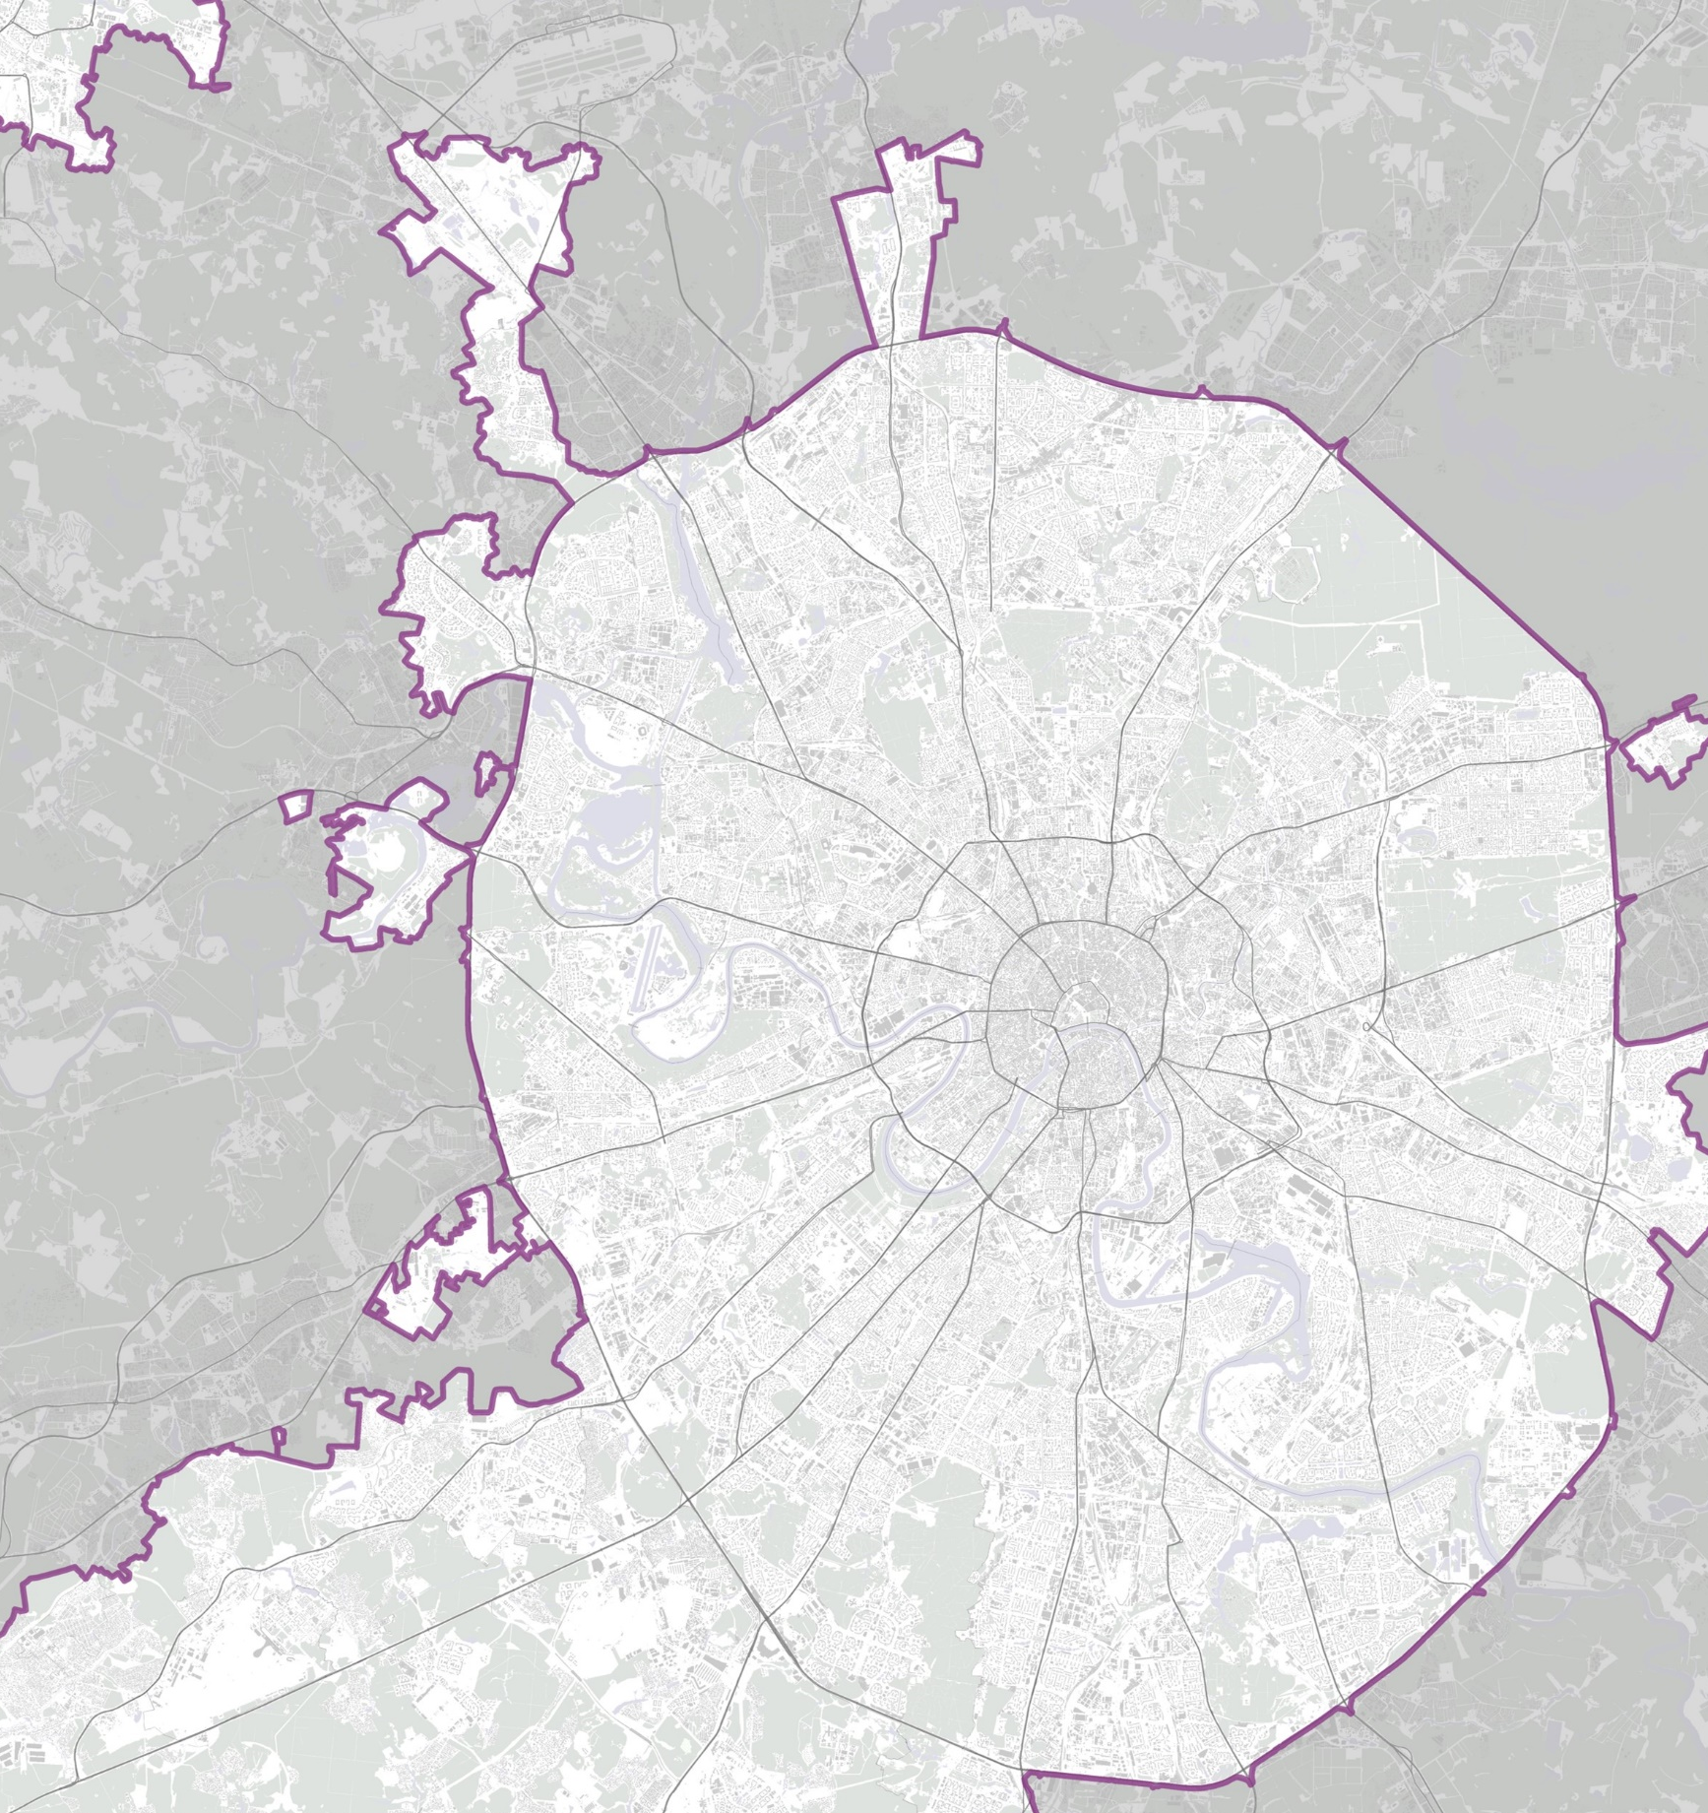
2.1 Обращения граждан.
АИС ЦУ КГХ
date
Общее количество обращений
Распределение обращений по территориальному признаку
*all*
**suci*
Удельное количество в пересчёте на 1 000 жителей
*allper*
**zeci*
*zepe*
Округ | Предыдущий период** | Отчетный период | Процент обращений | *на 1 000 жителей, проживающих в округе
ЦАО | *cpr* | *ccu* | *cpe* | *cci*
САО | *spr* | *scu* | *spe* | *sci*
СВАО | *svpr* | *svcu* | *svpe* | *svci*
ВАО | *vpr* | *vcu* | *vpe* | *vci*
ЮВАО | *yvpr* | *yvcu* | *yvpe* | *yvci*
ЮАО | *ypr* | *ycu* | *ype* | *yci*
ЮЗАО | *yzpr* | *yzcu* | *yzpe* | *yzci*
ЗАО | *zpr* | *zcu* | *zpe* | *zci*
СЗАО | *szpr* | *szcu* | *szpe* | *szci*
ЗелАО | *zepr* | *zecu* | *zepe* | *zeci*
ТиНАО | *tipr* | *ticu* | *tipe* | *tici*
ВСЕГО | *supr* | *sucu* | *supe* | *suci*
ЗелАО
САО
**sci*
*spe*
СВАО
СЗАО
**svci*
*svpe*
**szci*
*szpe*
ЦАО
ВАО
ЗАО
**cci*
*cpe*
**vci*
*vpe*
**zci*
*zpe*
ЮВАО
ЮЗАО
**yvci*
*yvpe*
Основные темы (наибольшее количество обращений)
**yzci*
*yzpe*
ЮАО
*theme1* |  | *top1*
*theme2* |  | *top2*
*theme3* |  | *top3*
*a1* *a1c*
**yci*
*ype*
ТиНАО
*a1* *a1c*
**tici*
*tipe*
*a1* *a1c*
** Аналогичный период за предыдущие сутки

Slide 3
2.2 Обращения граждан по основным темам*
date
№ п/п | Тема обращения | ЦАО | САО | СВАО | ВАО | ЮВАО | ЮАО | ЮЗАО | ЗАО | СЗАО | ЗелАО | ТиНАО | Общий итог по теме
1 | *t1t* | *t1c* | *t1s* | *t1sv* | *t1v* | *t1yv* | *t1y* | *t1yz* | *t1z* | *t1sz* | *t1ze* | *t1ti* | *t1su*
2 | *t2t* | *t2c* | *t2s* | *t2sv* | *t2v* | *t2yv* | *t2y* | *t2yz* | *t2z* | *t2sz* | *t2ze* | *t2ti* | *t2su*
3 | *t3t* | *t3c* | *t3s* | *t3sv* | *t3v* | *t3yv* | *t3y* | *t3yz* | *t3z* | *t3sz* | *t3ze* | *t3ti* | *t3su*
4 | *t4t* | *t4c* | *t4s* | *t4sv* | *t4v* | *t4yv* | *t4y* | *t4yz* | *t4z* | *t4sz* | *t4ze* | *t4ti* | *t4su*
5 | *t5t* | *t5c* | *t5s* | *t5sv* | *t5v* | *t5yv* | *t5y* | *t5yz* | *t5z* | *t5sz* | *t5ze* | *t5ti* | *t5su*
6 | *t6t* | *t6c* | *t6s* | *t6sv* | *t6v* | *t6yv* | *t6y* | *t6yz* | *t6z* | *t6sz* | *t6ze* | *t6ti* | *t6su*
7 | *t7t* | *t7c* | *t7s* | *t7sv* | *t7v* | *t7yv* | *t7y* | *t7yz* | *t7z* | *t7sz* | *t7ze* | *t7ti* | *t7su*
8 | *t8t* | *t8c* | *t8s* | *t8sv* | *t8v* | *t8yv* | *t8y* | *t8yz* | *t8z* | *t8sz* | *t8ze* | *t8ti* | *t8su*
9 | *t9t* | *t9c* | *t9s* | *t9sv* | *t9v* | *t9yv* | *t9y* | *t9yz* | *t9z* | *t9sz* | *t9ze* | *t9ti* | *t9su*
10 | *t10t* | *t10c* | *t10s* | *t10sv* | *t10v* | *t10yv* | *t10y* | *t10yz* | *t10z* | *t10sz* | *t10ze* | *t10ti* | *t10su*
11 | *t11t* | *t11c* | *t11s* | *t11sv* | *t11v* | *t11yv* | *t11y* | *t11yz* | *t11z* | *t11sz* | *t11ze* | *t11ti* | *t11su*
Общий итог по округу |  | *tsuc* | *tsus* | *tsusv* | *tsuv* | *tsuyv* | *tsuy* | *tsuyz* | *tsuz* | *tsusz* | *tsuze* | *tsuti* | *tsusu*
* Детальная информация в разрезе районов направляется в адрес Префектур АО по поручению руководителя ДЖКХ г. Москвы с января 2024 года

